Slide 1

Методический материал для подготовки к ЕГЭ по обществознанию
Мищенко Е.В.
учитель обществознания МБОУ СОШ №22 им. Героя Советского Союза Г.Г. Шумейко
МО Гулькевичский район

Slide 2
Разбор задания №21
График спроса и предложения
● Что требуется:
Осуществить анализ предложенного графического изображения, иллюстрирующего изменение спроса/предложения, и ответить на три вопроса.
● Что проверяется:
умение определять экономические явления, неценовые факторы спроса и предложения
● Что надо знать:
Что такое спрос, предложение и равновенсная цена, их графическое изображение, неценовые факторы, влияющие на спрос и предложение, и отображение этого влияния на графике
● Уровень сложности:
Базовый
● Максимальный балл: 3

Slide 3
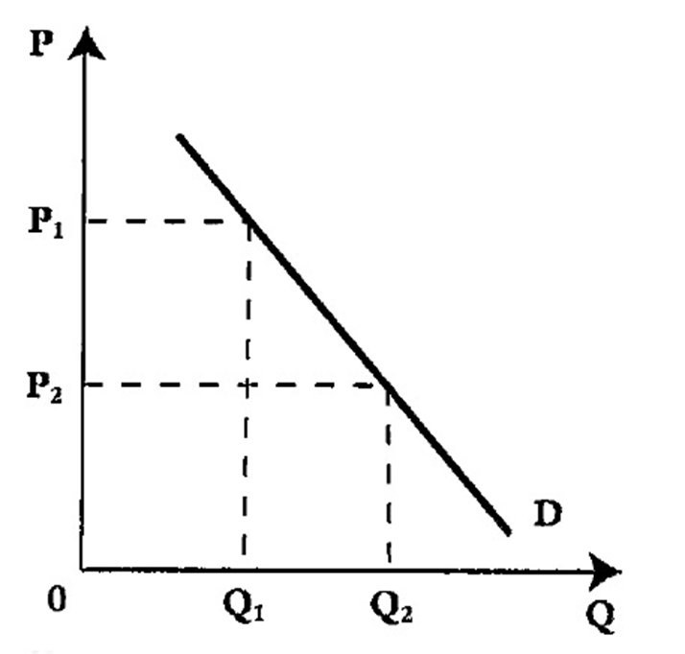

Изучим теорию
Спрос — это механизм, отражающий поведение потребителей. На экономическом графике спрос обозначается буквой D от английского слова demand.

Slide 4

Как определить характер изменения спроса: увеличивается он или уменьшается?
Стрелка вправо (→) — спрос увеличивается: большее количество людей готовы приобрести тот или иной товар или услугу.
Стрелка влево (←) — спрос уменьшается: меньшее количество людей готовы приобрести тот или иной товар или услугу.

Slide 5
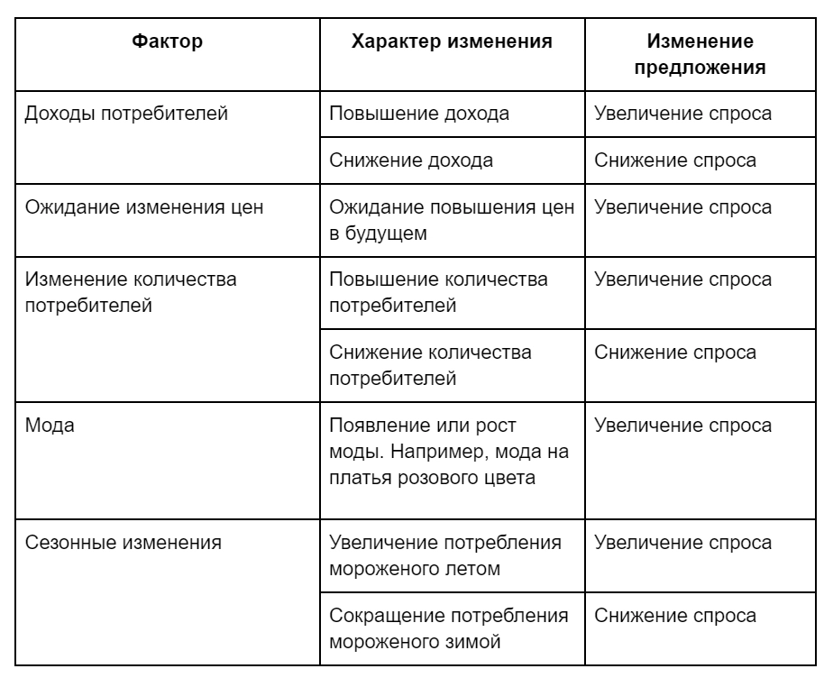
Факторы, влияющие на изменение спроса

Slide 6
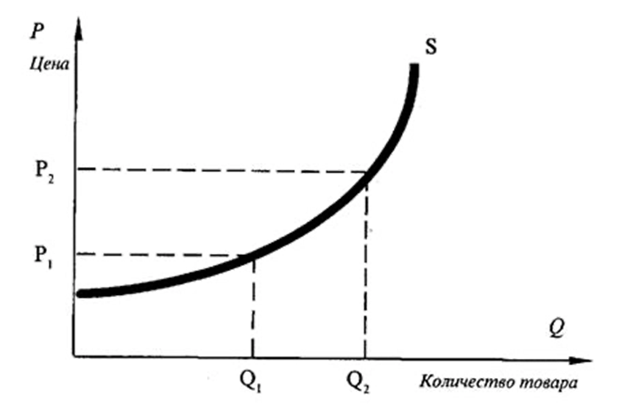
Предложение
Предложение-желание и возможность продавца продать определенное количество товаров или услуг по определенной цене в определенный момент времени.

Slide 7
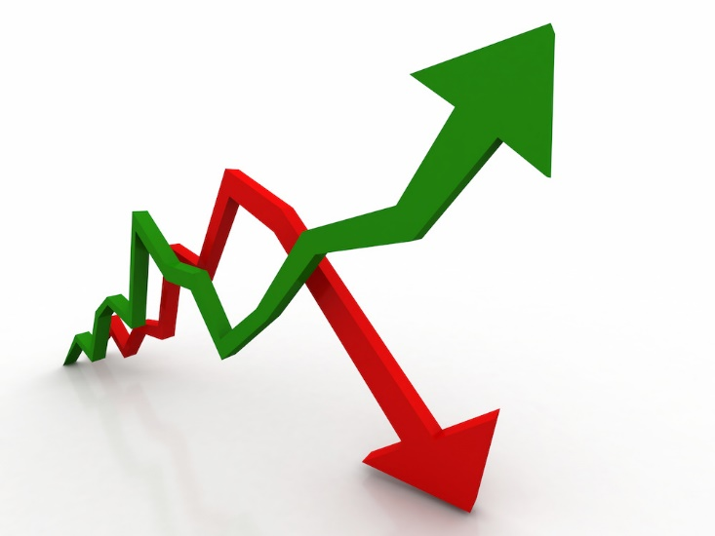
Как определить характер изменение предложения: увеличивается оно или уменьшается?
Стрелка вправо (→) — предложения увеличивается: продавец или производитель готов и может продать большее количество товаров или услуг.
Стрелка влево (←) — предложение уменьшается: продавец или производитель готов и может продать меньшее количество товаров или услуг.

Slide 8
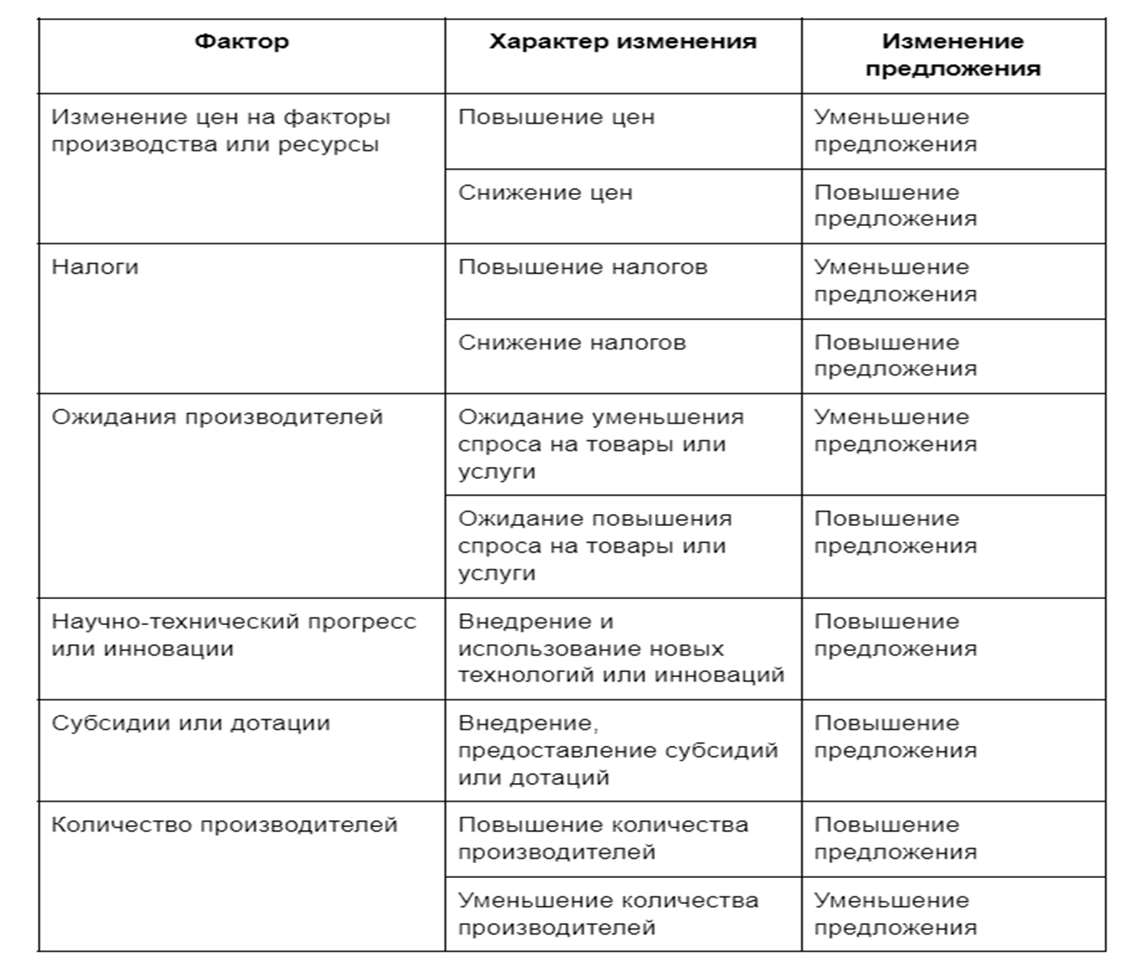
Факторы, влияющие на изменение предложения

Slide 9
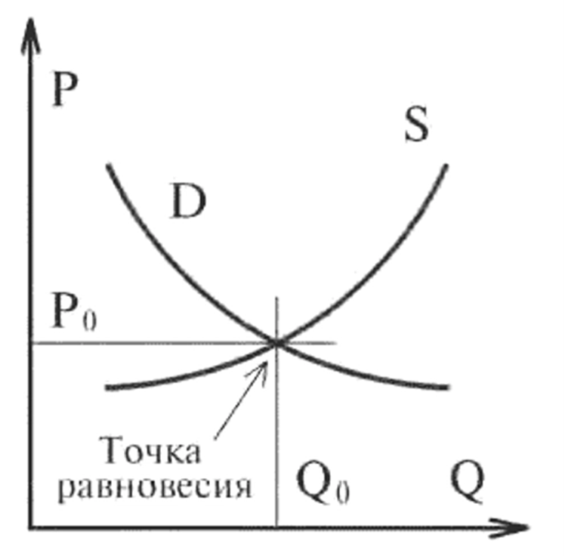

Равновесная цена
На рынке и продавцы, и покупатели стремятся добиться договоренностей, которые устроят обе стороны. Когда они приходят к согласию, рынок достигает равновесия. На графике равновесная цена находится на пересечении между кривой спроса и предложения.

Slide 10
При решении задания необходимо действовать по алгоритму:
Проанализируйте графическое изображение – определите как изменилась стоимость и количество.
Проанализируйте условие задачи. Определите, о чем идет речь – о спросе или предложении.
Прочитайте 1 вопрос. Установите по графику характер изменения равновесной цены –
увеличилась/уменьшилась.
Прочитайте 2 вопрос. Предположите, что могло вызвать показанное на графике изменение спроса/
предложения.
Подберите факторы изменения спроса/предложения.
Объясните влияние этого фактора на спрос/предложение применительно к рынку, указанному в тексте
задания.
Проанализируйте 3 вопрос. Обратите внимание на то, что ответ на третий вопрос предполагает прогноз не
связанной с приведенным графиком ситуации на указанном в условии задания рынке.

Slide 11
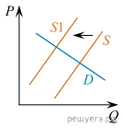
Практика
На графике изображено изменение ситуации на потребительском рынке рыбы и морепродуктов в стране Z. Кривая предложения переместилась из положения S в положение S1 при неизменном спросе D. (На графике P — цена товара; Q — количество товара).1. Как изменилась равновесная цена?2. Что могло вызвать изменение предложения? Укажите любое одно обстоятельство (фактор) и объясните его влияние на предложение. Объяснение должно быть дано применительно к рынку, указанному в тексте задания.3. Как изменятся спрос и равновесная цена на данном рынке, если вырастет число потребителей при прочих равных условиях?

Slide 12
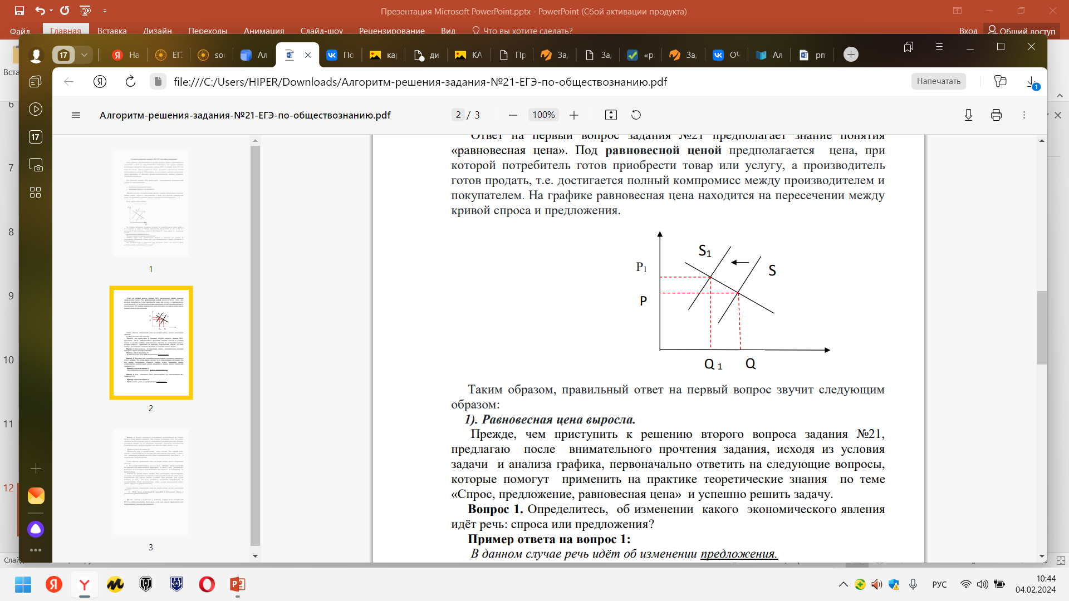
Подробный разбор задания
Ответ на первый вопрос задания №21 предполагает знание понятия
«равновесная цена». Под равновесной ценой предполагается цена, при
которой потребитель готов приобрести товар или услугу, а производитель
готов продать, т.е. достигается полный компромисс между производителем и
покупателем. На графике равновесная цена находится на пересечении между
кривой спроса и предложения.
Таким образом, правильный ответ на первый вопрос звучит следующим
образом:
1). Равновесная цена выросла.

Slide 13
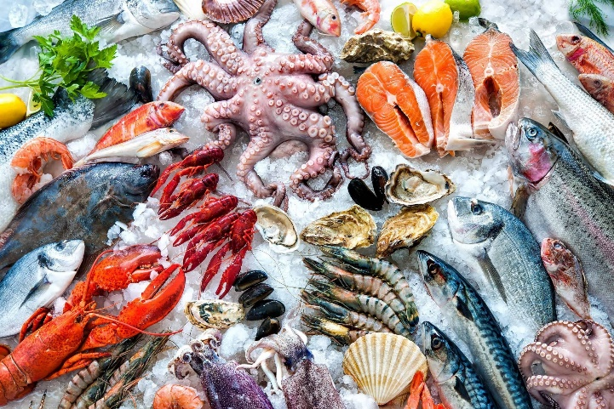
Вопрос 2. Назовите вид потребительского рынка, о котором говорится в тексте задания. Это очень важно, потому что в определённых ситуациях сам вид рынка существенно помогает решить задачу (например, рынок стационарных компьютеров, рынок вторичного жилья, рынок этнической одежды и т.д.).
Пример ответа на вопрос 2:
Это потребительский рынок рыбы и морепродуктов.
Вопрос 3
Как изменился спрос (предложение) на определённый вид
товара (услуг).
Пример ответа на вопрос 3:
Предложение рыбы и морепродуктов уменьшилось.

Slide 14
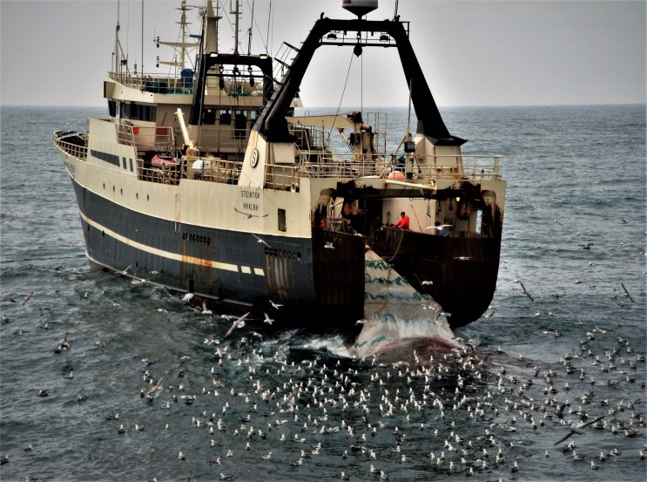
Пример ответа на вопрос 4:
Предлагать рыбу и морепродукты стали меньше. Это может быть связано с увеличением цен на топливо для рыболовецких траулеров, в связи с
чем, увеличились издержки на улов рыбы и морепродуктов, что привело к сокращению их предложения.
Таким образом, правильный ответ на второй вопрос звучит следующим
образом:
2). Изменение предложения может быть связано с увеличением цен на топливо для рыболовецких траулеров, в связи с чем, увеличились издержки на улов рыбы и морепродуктов, что привело к сокращению их предложения.

Slide 15

Отвечая на третий вопрос задания №21, необходимо спрогнозировать ситуацию, что произойдёт со спросом и равновесной ценой при росте числа потребителей при прочих равных условиях. При решении этой задачи исходим из того, что если увеличится количество потребителей, то соответственно, будет увеличиваться спрос, а если увеличивается спрос, значит, вырастет и равновесная цена.
Таким образом, правильный ответ на третий вопрос звучит следующим образом:
3). Рост числа потребителей приведёт к увеличению спроса и
увеличению равновесной цены.

Slide 16
СПАСИБО ЗА ВНИМАНИЕ!

